Slide 1

CSED101 LAB 2018
2018-09-07

Slide 2

Scoring policy
  출석 5점 + Problem 5점 = 수업 한번당 10점
    단, 출석하지 않으면 무조건 0점.
    랩숙제(problem)는 다음날 23시 59분까지 제출하면 제출한 것으로 인정된다.
  지각
    랩 시작 전에 출석을 부른다. (출석 부를 때 없으면 지각으로 처리됨.)
    지각 3번은 결석 1번으로 처리된다.
  이론수업과 실습수업 합쳐서 6번 결석하면 F. (6번부터 F)

Slide 3
PROGRAMMING ON UNIX/LINUX, VI EDITOR

Slide 4

UNIX/Linux 소개
UNIX/Linux 사용환경
Vi 편집기
C 프로그래밍

Slide 5

1965년 Bell 연구소는 General Electric 사와 MIT의 MAC 프로젝트와 공동으로 MULTICS라는 새로운 운영 체제 개발에 참여
  UNIX의 밑바탕이 되는 운영체제
  개발 목적
    많은 수의 사용자들이 동시에 컴퓨터에 접근
    충분한 계산 능력과 저장 장소를 제공
    사용자가 원할 경우 자신의 데이터를 서로 공유
  운영 실태
    1969년에 그 초판이 GE645 컴퓨터에 설치되어 실행
    원래 의도했던 일반적인 서비스를 제공해 주지 못함
    개발 목표를 언제 달성할 수 있을지 명확하게 예측 불가
    Bell 연구소는 이 프로젝트에서 손을 뗌

Slide 6

Ken Thompson
  “UNIX 시스템의 위대한 아버지”
  Thompson은 Ritchie와 함께 UNIX 파일 시스템의 초기 버전과 프로세스 서브시스템, 그리고 몇 개의 유틸리티 프로그램들을 포함하는 시스템을 PDP-7에서 구현
  이 새로운 시스템에 UNIX라는 이름이 붙여짐
Dennis Ritchie
  C언어로 UNIX 시스템 재 작성 : 1973년
대학에 보급되기 시작: 1974년
BSD 계열과 System V 계열로 양분됨: 1978년
  BSD 계열은 주로 대학과 관련됨 – SunOS의 근간
  System V 계열은 주로 기업과 관련됨 – 각종 대기업에서 자체 도입한 UNIX들의 근간

Slide 7

대화형 시스템
  사용자가 명령을 내리면 시스템은 그 명령을 수행하고 결과를 알려준다.
높은 이식성
  C언어로 구성되어 있어 타 기종에 이식이 용이
Multi-tasking, Multi-user 시스템
  여러 명의 사용자가 동시에 사용가능
  동시에 여러 개의 프로세서 수행이 가능
쉘 프로그래밍
  반복적이고 복잡한 명령어를 대화식으로 간단히 처리
App. 1
App. 2
Shell
App. 3
Kernel

Slide 8

Andrew S. Tanenbaum: 1987년
  운영체제 강의를 위해 개발한 유닉스의 PC 버전 소스코드
  MINIX라는 이름으로 공개
Linus Torvalds: 1991년
  핀란드 헬싱키 대학의 학생
  MINIX를 기반유닉스 표준화 규격인 POSIX(Portable Operating System Interface for Unix)를 도입하여 PC버전의 유닉스 개발
특징
  소스 코드를 공개하여 수백만의 개발자가 지속적으로 업그레이드 되고 있음
  UNIX와 유사한 환경을 제공
  무료로 배포되는 특징 때문에 주로 학교, 기업, 공공기관 등에 널리 보급

Slide 9

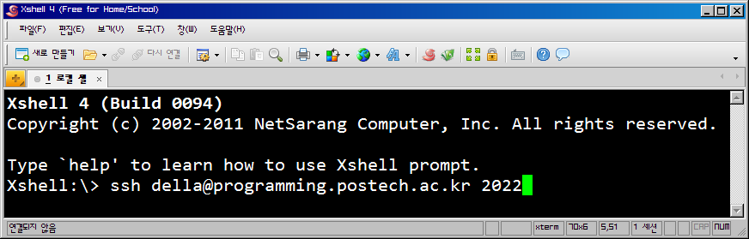
원격 Shell 접속 프로그램
  Putty, Xshell, …
Xshell을 이용한 접속 방법
  ssh user_id@programming.postech.ac.kr 2022
접속 과정

Slide 10
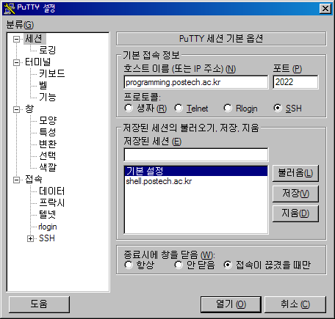
원격 Shell 접속 프로그램
  Putty, Xshell, …
Putty를 이용한 접속 방법
접속 과정
기본접속정보
- 호스트이름
programming.postech.ac.kr
- 포트
2022
- 프로토콜
SSH

Slide 11

whoami: 자신의 계정 이름 보기
passwd: 패스워드 변경 명령
who: 현재 시스템에 로그인한 사용자 보기
finger <username>: 해당 사용자에 대한 정보 보기
$ whoami
della
$ passwd
Changing password for ‘della' in cell 'postech.ac.kr'.
Old password:
New password (RETURN to abort):
Retype new password:
$

Slide 12

pwd: 현재 디렉토리가 어디인지 표시
cd <directory>: 해당 디렉토리로 위치를 변경
  cd .. : 이전 상위 디렉토리로 위치 변경
  cd . : 현재 디렉토리로 이동 (무의미함)
  cd ../abc : 상위 디렉토리의 abc 디렉토리로 이동
  cd / : 최상위(root) 디렉토리로 이동
ls: DOS의 dir 명령
  ls: 파일 리스트만 나열 (숨겨진 파일 표시 안함)
  ls –l: 각 파일에 대한 속성, 크기, 날짜 등을 상세히 보여줌
  ls –a: 파일 리스트 나열, 숨겨진 파일 포함
  ls –al: 숨겨진 파일 포함, 각 파일의 상세한 정보 출력
  ls –R: 서브디렉토리 내의 파일도 표시
$ pwd
/home/std/user_id
$ cd ..
$ pwd
/home/std

Slide 13

cp: 파일/디렉토리 복사 명령
  cp srcfile destfile: srcfile을 destfile이란 이름으로 복사
  cp srcfile destdir: srcfile을 destdir 디렉토리로 복사
  cp –R srcdir destdir: srcdir 디렉토리 및 그 안의 내용을 (디렉토리가 안에 있어도 상관없음) destdir 디렉토리로 복사
  cp –f srcfile dest: srcfile을 dest(파일 혹은 디렉토리)로 복사하는데, 이미 존재하는 경우 강제로 덮어씀
  cp –a srcfile dest: srcfile을 dest로 복사하는데, 원본 파일의 속성을 유지함
mv: 파일/디렉토리 이동 명령
  mv src dest: src의 내용을 dest로 옮김
  src는 파일 혹은 디렉토리
  dest는 src가 파일이면 파일 혹은 디렉토리, src가 디렉토리면 디렉토리
  mv –f src dest: src의 내용을 dest로 옮기는데, 이미 존재하는 파일을 무시하고 덮어씀
rm: 파일(+디렉토리) 삭제 명령
  rm filename: filename이라는 파일을 삭제
  rm –f filename: filename이라는 파일을 강제로 삭제
  rm –rf dirname: dirname 디렉토리 및 그 안의 내용을 강제로 삭제
  주의: 현재 경로를 반드시 확인하고 명령 수행-복구 불가능

Slide 14

mkdir dir: dir이라는 디렉토리를 새로 생성
rmdir dir: dir이라는 디렉토리를 삭제 (단, 디렉토리 안에 파일이나 디렉토리가 없어야 함)
find: 특정 패턴을 가지는 파일을 찾는 명령
  find dir -name filename –print: dir이라는 디렉토리 내에 filename이라는 패턴을 가지는 파일을 찾아내서 출력함
grep: 특정 패턴의 텍스트를 찾는 명령
  grep <pattern> filename: filename이라는 파일 내에 지정한 패턴의 텍스트가 있는 줄을 표시
  E.g., grep include test.c: test.c 내에서 include라는 문자열이 있는 줄을 전부 표시

Slide 15

cat <filename>: text file을 표준 출력으로 출력, 도스의 type과 비슷
less/more: 긴 텍스트를 효과적으로 보여주는 프로그램
  다른 커맨드들과 조합해서 사용할 때 편리
  less <filename>
  cat <filename> | less
exit: shell 종료

Slide 16

<명령어 이름> --help (-h)
  ls에 대한 도움말이 출력
man (번호) <명령어 이름>
  해당 명령어(항목)에 대한 매우 자세한 정보(매뉴얼)를 표시
  같은 이름의 명령어 혹은 항목이 여러 개인 경우 명령어 이름 앞에다가 번호를 붙여서 정확히 표시하도록 지정하는 경우가 있음
  ls 명령에 대한 상세한 매뉴얼을 표시
$ ls --help
$ man ls

Slide 17

UNIX/Linux에서 가장 광범위하게 사용되는 문서편집기
  프로그래밍 환경에 최적화
Vim: Vi Improved의 약자로 Vi의 보강된 버전
실행 방법
  vi / vim filename
편집 모드와 명령 모드로 나누어짐
$ vi myfile
실행
입력 명령
편집 모드
문자 입력 모드
esc
esc
/ :
명령 모드

Slide 18

k
커서(Cursor) 이동:
h
l
j
w | 다음 단어로
e | 현재 단어의 끝으로
b | 이전 단어로
0 | 현재 줄의 맨 처음으로
$ | 현재 커서가 있는 줄의 끝
G | 현재 문서의 마지막 줄
ctrl + f | 현재 화면을 한 화면 뒤로 이동
ctrl + b | 현재 화면을 한 화면 앞으로 이동
* 숫자 조합 : 반복 또는 정량 설정을 의미함. ex) 3w
* vi 의 대부분 명령어는 숫자 조합이 가능

Slide 19

i | Insert, 현재 커서의 위치에서 입력
I | Insert, 커서가 있는 줄(line)의 맨 앞에서 입력
a | Append, 현재 커서 위치의 다음 칸에서 입력
A | Append, 커서가 있는 줄(line)의 맨 뒤에서 입력
o | Open line, 현재 커서가 있는 줄 밑에 한 줄 추가하면서 그 줄 첫 칸에서 입력
O | Open line, 현재 커서가 있는 줄 위에 한 줄 추가하면서 그 줄 첫 칸에서 입력
s | Substitute, 현재 커서의 위치에서 한 글자를 지우면서 입력
S | Substitute, 현재 줄을 모두 지우면서 입력
cw | Change word, 현재 커서가 위치한 위치부터 해당 단어를 지우고 커서가 시작했던 위치에다가 입력

Slide 20

x | 현재 글자를 잘라냄
dd | 현재 줄을 잘라냄
d + 이동명령 | ‘커서를 이동하면서 잘라낸다’는 느낌으로 쓸 수 있음
dw | 단어 단위 잘라냄. dw, de는 커서 부터. db는 커서 앞으로
de
db
dj | 줄 단위 잘라냄
dk
dh | 글자 단위 잘라냄
dl
p | 커서 뒤에 붙여 넣기 (줄 붙여 넣기의 경우 아래쪽으로)
P | 커서 앞에 붙여 넣기 (줄 붙여 넣기의 경우 위쪽으로)

Slide 21

yy | 현재 줄을 복사
y + 이동명령 | ‘커서를 이동하면서 복사한다’는 느낌으로 쓸 수 있음
yw | 단어 단위 복사
ye
yb
yj | 줄 단위 복사
yk
yh | 글자 단위 복사
yl

Slide 22

Visual Block
Indentation
v + 이동 | Visual 설정
ctrl + v + 이동 | Visual Block 설정
esc | Visual (or Visual Block) 선택 취소
>> | 줄의 앞쪽에 Tab 추가
<< | 줄의 앞쪽에서 Tab 삭제
Visual + 숫자 + > | 복수 개 TAB 추가
Visual + 숫자 + < | 복수 개 TAB 삭제
J | 아랫줄 당겨 붙이기

Slide 23

명령 반복, 취소 및 재실행
기타
. | 이전 명령 반복
u | 이전 명령 취소 (다수의 명령 취소 가능)
ctrl + r | 취소한 명령 재실행 (다수의 명령 재실행 가능)
% | { }, ( ), [ ] 등에서 실행하면 짝을 찾아줌
~ | 대 소문자 바꾸기

Slide 24

:w | 저장
:w 파일이름 | 다른 이름으로 저장
:w! | (읽기 전용 파일의 경우) 강제 저장
:q | 종료
:q! | (변경된 파일의 경우 저장 안하고) 강제 종료
:wq | 저장하고 종료

Slide 25

/ + 문자열 + enter | 커서 위치에서 아래 방향으로 검색
? + 문자열 + enter | 커서 위치에서 위 방향으로 검색
n | 계속 검색 (편집 모드 명령)
:범위s/찾을문자열/바꿀문자열/옵션
범위 | 2 | Line 2
 | . | 현재 줄
 | 2,10 | Line 1 ~ Line 10
 | 2,$ | Line 2 ~ 파일 끝
 | % | 파일 전체
옵션 | g | 한 줄에서 여러 개를 찾았을 경우 이 옵션이 없으면 처음 것만 바꿈
 | c | 바꿀 때마다 확인하기
 | gc | ←이거 쓰세요

Slide 26

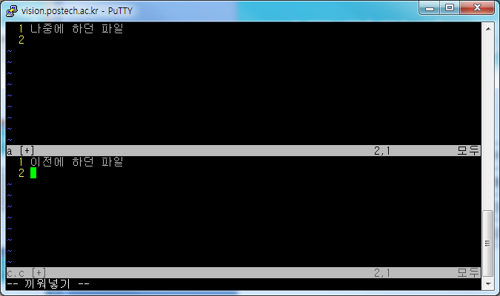
:r 외부파일이름 | 커서 아래 줄부터 외부 파일의 내용을 붙임
:new 파일이름 | 복수 개 파일 동시 편집
ctrl+w + ↑ | 아래쪽 편집 창으로 이동
ctrl+w + ↓ | 위쪽 편집 창으로 이동

Slide 27

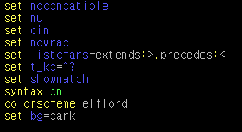
:help | 도움말 파일을 열어줌
:숫자 | 해당 줄로 이동
:set | 환경 설정 표시
:set 옵션
:set number | 열 번호 표시
:set nonumber | 열 번호 표시 안함
다양한 옵션은 .vimrc 파일에
미리 설정할 수 있습니다.
.vimrc : vi 설정 파일
본인의 홈 디렉토리에 저장

Slide 28

①
$ vi test.c
②
i
(편집모드로) 누른 후 아래와 같이 입력
#include <stdio.h>
int main()
{
printf("Hello world!\n");
return 0;
}
③
Esc
명령 모드에서
:
w
눌러서 저장
:
q
눌러서 종료
또는
:
w
q
눌러서 저장하고 종료
변경된 파일의 경우 저장 안하고) 강제 종료
:
q
!

Slide 29
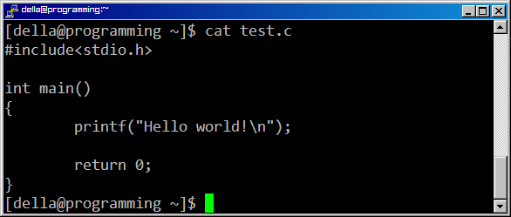
$ cat test.c

Slide 30

Windows Visual Studio에서는…
  Solution이란 이름으로 컴파일, 디버깅 등을 모두 함께 관리
그러나, Unix/Linux 상에서는 각각의 역할이 분리
C-컴파일러
  cc: 표준 C 컴파일러
  gcc: GNU C 컴파일러
  g++: GNU C++ 컴파일러
컴파일 작업 관리기: make
디버깅: gdb

Slide 31

기본적인 gcc 명령어 포맷
  gcc [option list] source.c [-o source.out] [option list]
  source.c 를 컴파일
  실행파일은 지정해주지 않으면 default로 a.out으로 명명
  실행파일 이름을 source.out 으로 지정
  -g 옵션은 실행파일에 디버깅 정보를 추가해서 gdb로 디버깅하는데 사용
$ gcc source.c
$ gcc source.c –o source.out
$ gcc source.c –o source.out -g

Slide 32

소스파일
(source)
.c, .cc, .cpp
전처리기
(preprocessor)
.i, .ii
컴파일러
(compiler)
.s, .S
어셈블러
(assembler)
.o, .a
링커
(linker)
매크로 등 사용자
정의 변수 등을 치환
C언어 코드를 어셈블리어로 변경
심볼 형태의
Object 파일로 변경
최종적인 실행파일 형태로의 변환
실행파일
(executable)
Windows: exe
UNIX/Linux: 상관없음

Slide 33

프로그램에서 자주 쓰는 기능들을 모아서 컴파일이나 실행 시 사용 가능하게끔 모은 도서관의 역할
기본 라이브러리 / 사용자 정의 라이브러리로 분류
  printf, scanf, fopen 등 자주 쓰는 함수들은 이미 기본 라이브러리로 컴파일 시 보통 자동으로 포함
UNIX/Linux의 경우 라이브러리의 확장자는 .a 혹은 .so

Slide 34
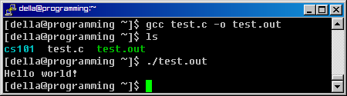
$ gcc test.c –o test.out
$ ls
…
$ ./test.out
** 리눅스에서 실행파일 실행하는 방법 **
./실행파일명
의미 : 현재 디렉터리에 있는 “실행파일명” 실행
(실행 시킬 때, 파일 경로를 명확히 해 주어야 합니다.)

Slide 35

Vi/VIM의 활용
  http://wiki.kldp.org/wiki.php/DocbookSgml/Vim-KLDP
GCC에 대한 자료
  http://wiki.kldp.org/wiki.php/LinuxdocSgml/GCC-HOWTO
(Optional) GDB 예제
  http://optimizer.snu.ac.kr/yanne/ToolManuals/gdb.doc

Slide 36

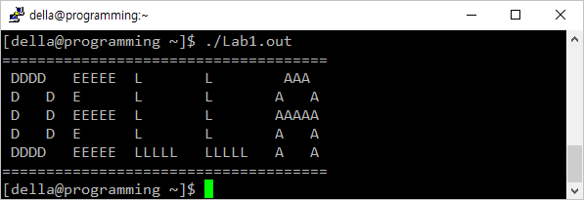
** 랩 숙제 제출 디렉터리 경로: /home/class/cs101/handin/lab/lab1/POVIS_ID
problem 이라는 이름의 디렉터리를 생성하시오.
디렉터리 안으로 이동하여 Lab1.c 파일을 편집기를 이용하여 생성하시오.
아래와 같이 자신의 포비스 아이디를 출력하는 프로그램을 작성하시오.

